Slide 1
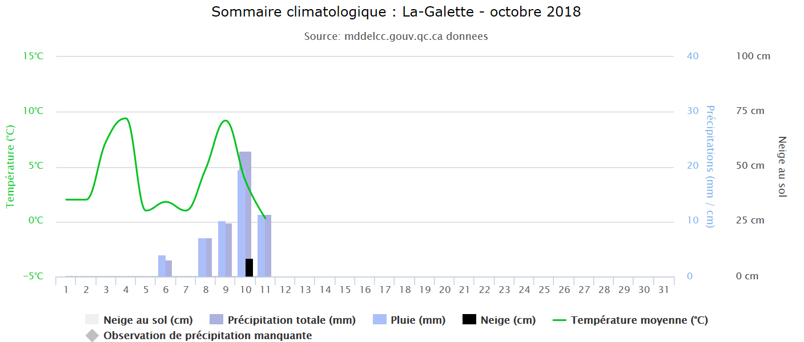

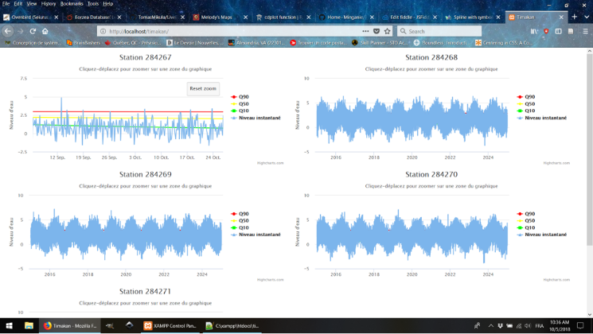
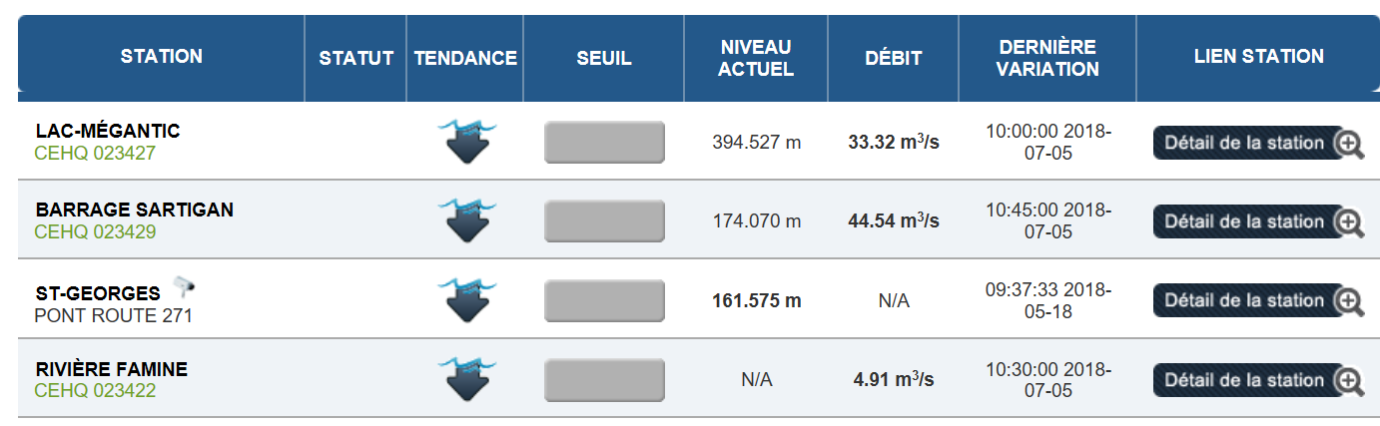
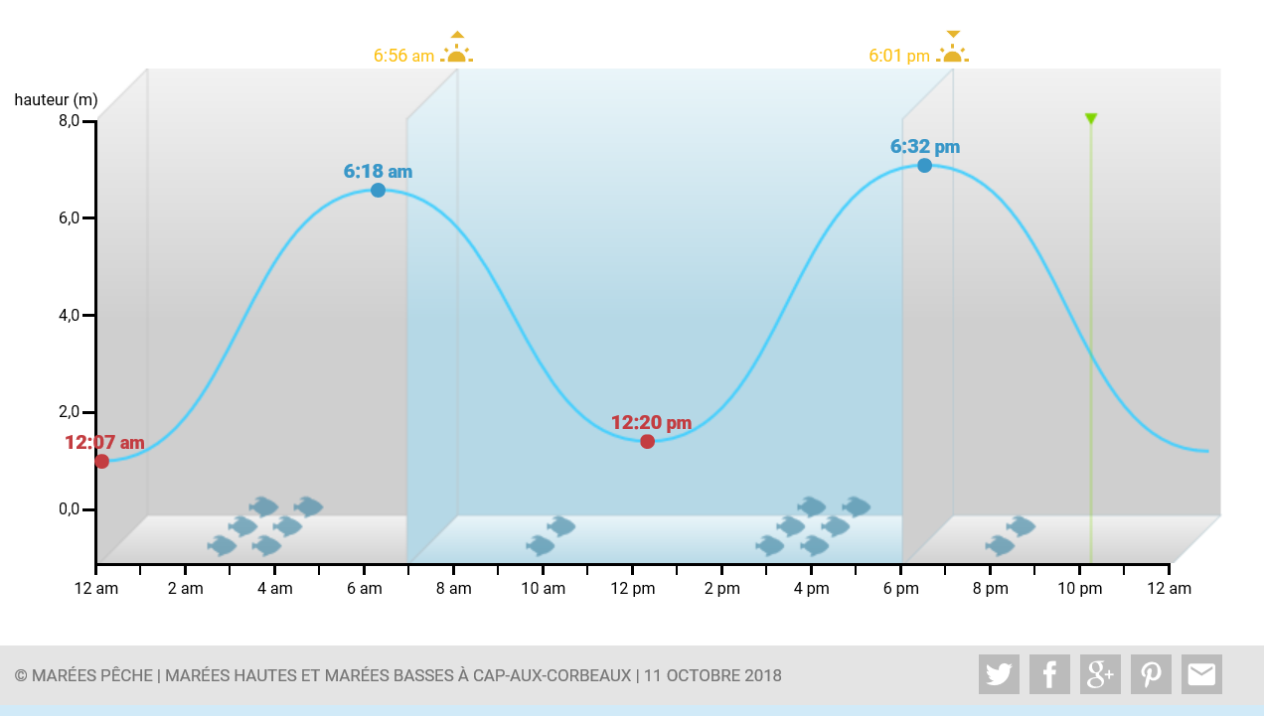
Stations Météo (lien vers la page web ou collage du graphique)
Entête
Page principale (carte)
Hydrométéorologie de Charlevoix
Suivi et surveillance du climat
Camera de surveillance des crues
Section principale cartographie dynamique
Page principale zoom out=Charlevoix
Zoom moyen =vallée du gouffre avec ses sous bv
Zoom sur les stations=lidar+ortho
Stations hydro
(lien vers une page avec les graphiques)
Sommaire hydrologique en tableau déroulant(voir site chaudière)
Table des marées-collage de MPO
Bas de page
Pour chaque station
1-graphique global sur un an avec les Q10 et Q90
2-graphique pour les deux dernières semaines avec aussi les Q10 et Q90
3-un icone accès aux données bruts en format txt.
4-Information sur la station
-no
-rivière
-localisation
http://www.ssrc.cobaric.qc.ca/publique_index.php
https://mareespeche.com/ca/quebec/cap-aux-corbeaux#_marees
Pied de page
Note d’avertissement en bas de la page: voir celui de la Chaudiere

Slide 2
Infos sur les stations météo
No station | Municipalité | Fournisseur | Opérateur | Altitude | Notes | Catégorie
7047770 | Saint-Urbain | Info-Climat | Privé | 111m | Opérationnel | Vallée
Caserne | Baie-Saint-Paul | weatherunderground.com | BSP | 14m | Opérationnel | Vallée
Saint-Placide | Baie-Saint-Paul | weatherunderground.com | BSP | 460m | Opérationnel | Mi-montagne
Parc-GJ | Sépaq | À venir | Sépaq | 532m | À venir | Mi-montagne
La Galette | TNO | Info-Climat | Privé | 732m | Opérationnel/hors bv | Sommets
Saint-Hilarion | Saint-Hilarion | Info-Climat | Privé | 408m | Opérationnel/hors bv | Mi-montagne
Welch ou Gonzague | Baie-Saint-Paul | À venir | BSP/séminaire | 790 | À venir | Sommets
 | Petite-rivière-Saint-François | Environnement canada |  | 722m |  | Sommets

